Slide 1
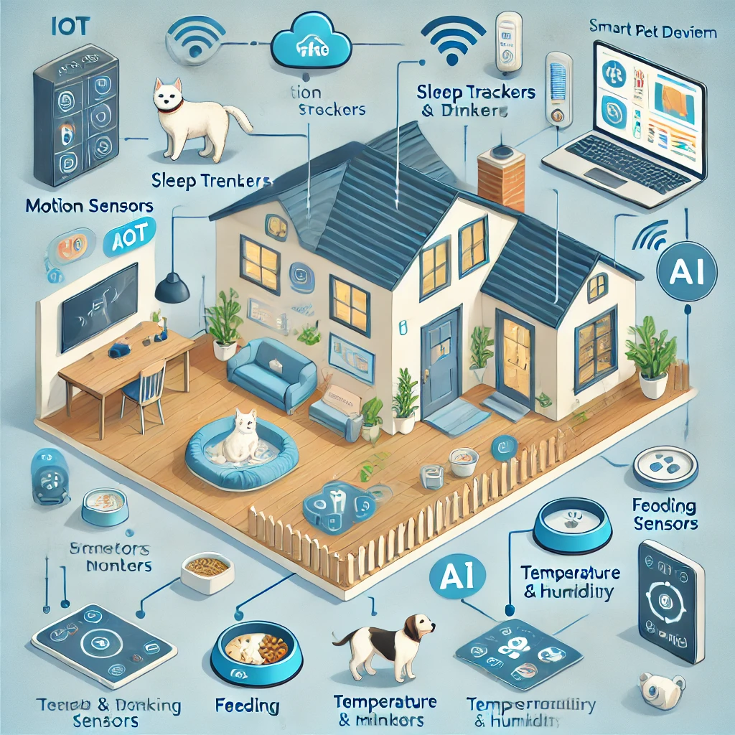
AIPet
居家智慧寵物照顧系統

Slide 2
Team Members
楊子誼
劉宇博
成德高中一年級
軟體開發
成德高中一年級
軟體開發
石芮臣
李宥承
磐石高中一年級
硬體電路、資料搜集
磐石高中一年級
硬體電路、報告撰寫

Slide 3
Table of Contents
Problem & Solution | 問題與想法
Technical Specs | 技術細節
Application Value | 應用與價值
Market Evaluation | 市場可行性評估
Appendix | 參考資料與心得

Slide 4

Problem
&
Solution

Slide 5
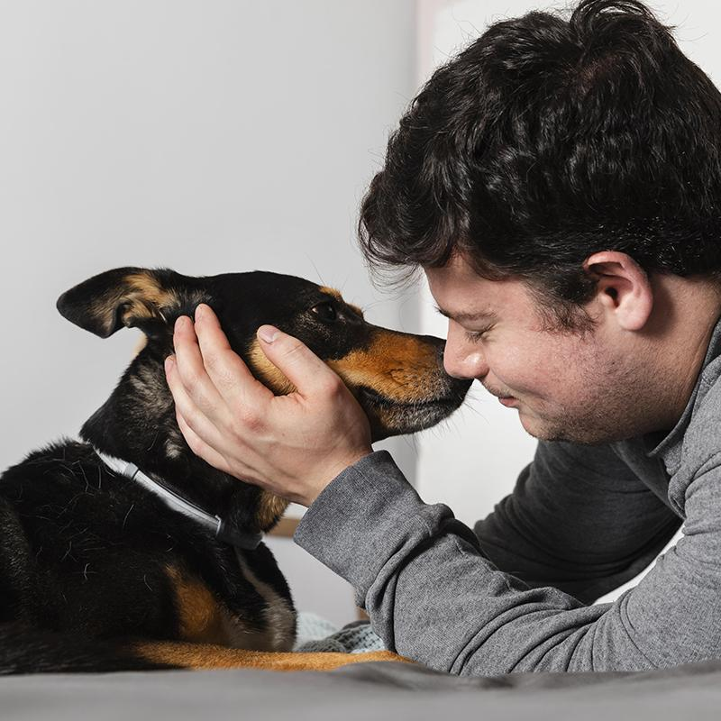
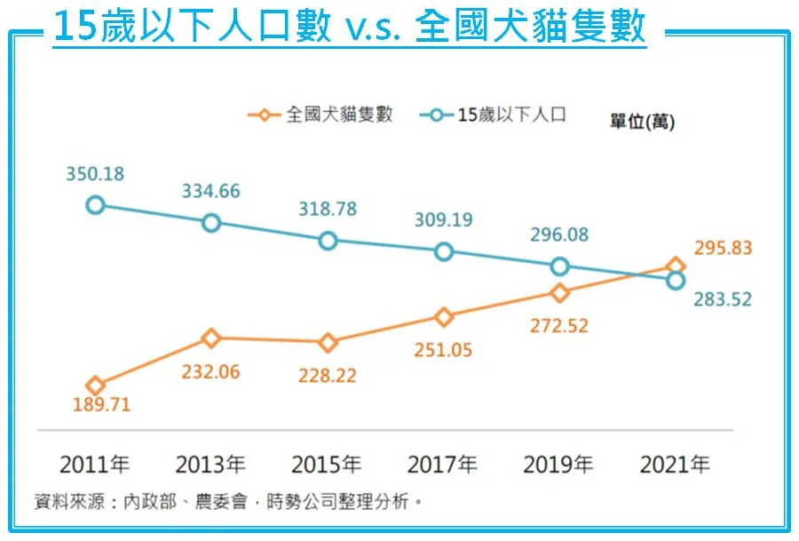
問題背景
根據政府提供之調查數據，全國犬隻數量已超過十五歲以下小孩人數
傳統家庭的組成正在改變，寵物也開始變成諸多家庭的一份子
全球寵物產業2022市值約為2,610億美元，將在2027達到3,500億美元
家貓死因有高達將近40%是因為器官衰竭
犬隻前三大死因則是癌症、心血管疾病、器官衰竭
對新手飼主來說，常常因為沒有經驗，不曉得病症在初期會出現的徵兆
若缺乏科學有效的照顧方法，仍可能導致不必要的遺憾

Slide 6





創意解方
AI
物聯網
環境數據
AI智能幫助照顧寵物
IoT技術串接軟體與現實數據
監測寵物生活環境溫濕度
影像監測
活動監測
智能辨識與即時監測寵物狀態
監控寵物睡眠與活動量

Slide 7

Technical Specs

Slide 8



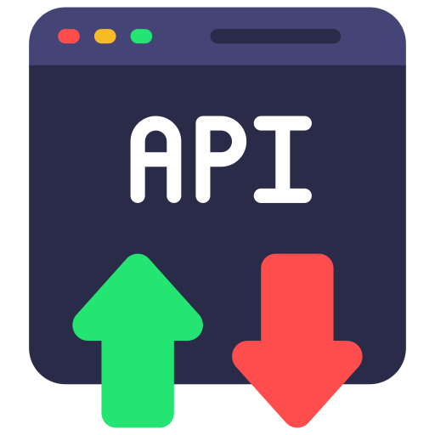








系統架構
Webcam
Python 前端程式
Tkinter
API串接
藍牙傳輸
Fine-tune 腳本
訓練資料集
濕度計
Arduino Nano
溫度計

Slide 9
硬體設備
溫濕度感測器
Arduino Nano
藍牙模組 HC-08

Slide 10



未來展望
01
02
03
飲水飲食監測
智能門禁與定位
遠端語音、影像互動

Slide 11
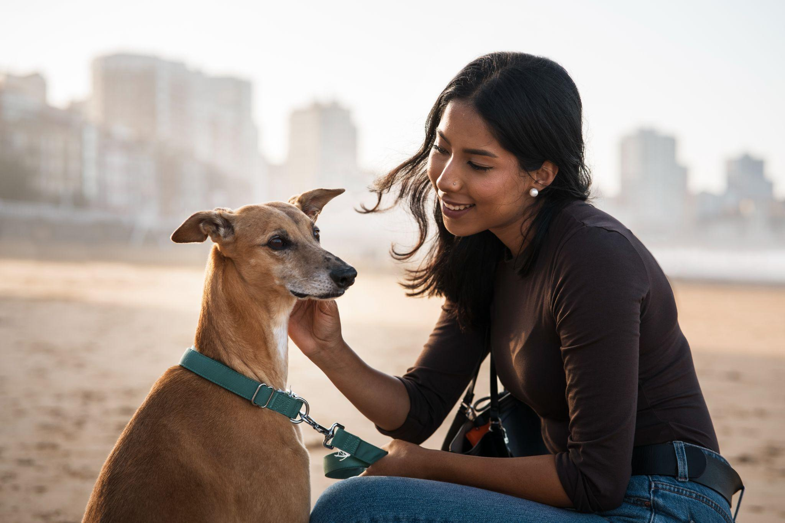
Application Value

Slide 12
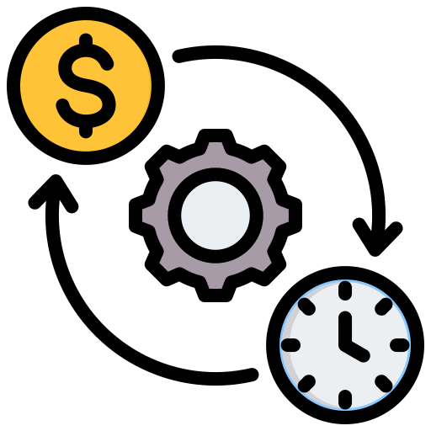




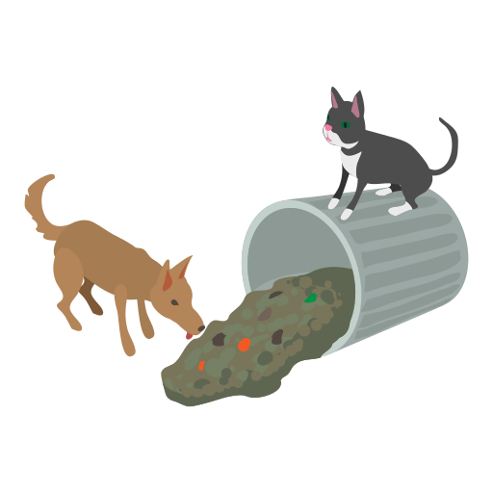
應用與價值
01
降低新手養護寵物成本
02
實現精準照顧
05
農場、動物園應用
03
減少醫療成本
06
瀕危物種復育
04
避免走失、減少流浪動物

Slide 13
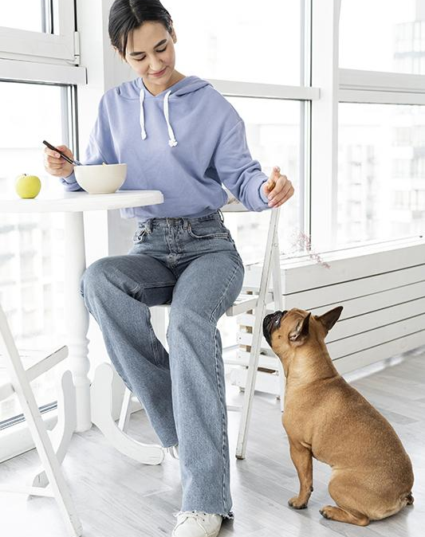
Market
Evaluation

Slide 14




市場可行性評估
Evaluation
1
2
3
支援寵物種類
成本
市場潛力
AI辨識可支援台灣常見之飼養貓狗種類 (詳見附錄)
若以嵌入式系統取代傳統電腦則Webcam + 嵌入式系統 + 感測器 成本有機會壓縮至5000元以內
112年較110年貓狗飼養數成長50%與19%

Slide 15


商業價值
販售收入
大數據搜集
出售系統以賺取直接收入，並可於後續新增進階功能，需訂閱方可啟用，以額外賺取訂閱費
透過搜集佈建於市場上之系統中的寵物養殖數據，可用於分系潛在價值資訊、廣告行銷、販售資料等等

Slide 16
感謝
程式老師 | Hathaway
電路老師 | Evelyn
活動單位 | 講師、業師

Slide 17
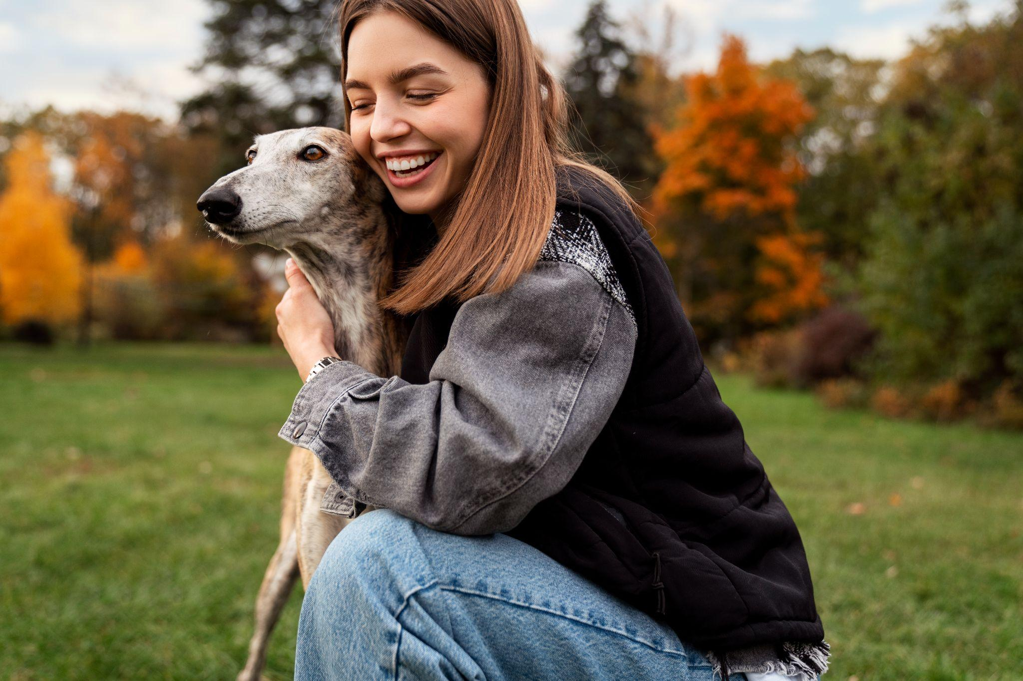
Thanks

Slide 18
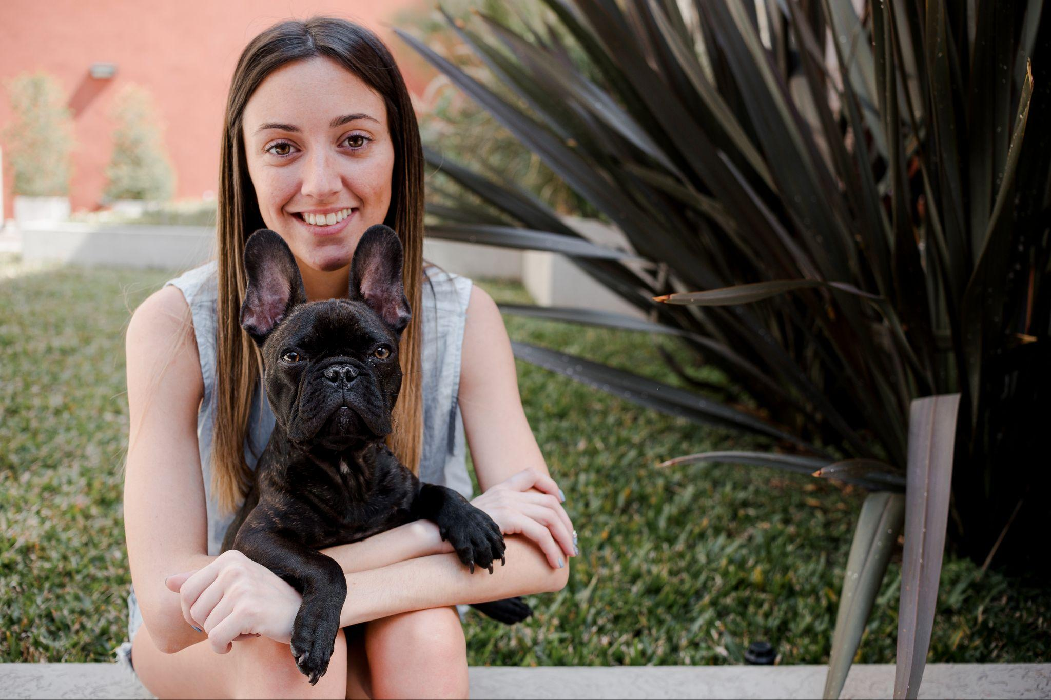
Appendix

Slide 19
成員心得
楊子誼
這次競賽讓我學習到Python和AI模型應用並且有做出來，雖然找模型過程中花很多時間很累。
劉宇博
參與開發過程中，我理解到IoT和AI如何結合來改善寵物照護體驗，收穫豐富。
石芮臣
本來就有學過一些電路，但這次用Arduino搭配藍牙傳送數據是學校沒有教的。
李宥承
這次競賽比較多在協助報告，很感謝老師給我參考模板與教我做投影片。

Slide 20
AI模型支援之種類

Slide 21
全國家犬貓飼養數量最新推估結果
https://www.moa.gov.tw/theme_data.php?theme=news&sub_theme=agri&id=9418

